Slide 1
AikuistenVire
Etäryhmävalmennus
Pvm
Valmentajien nimet

Slide 2
Tapaamisen kulku
KLO Tapaamisen kulku
Orientoituminen ryhmävalmennukseen
Välitehtävän purku
KLO Tapaamisen tavoitteen asettaminen
Päivän teema
Tauko
Yhteinen keskustelu
KLO Jatko ja välitehtävä
Palaute

Slide 3

Orientoituminen ryhmävalmennukseen
Ryhmän tarkoitus ja tavoite on valmennettavan toimintakyvyn ja arjen tukeminen matalalla kynnyksellä sekä mahdollistaa vertaistuellinen kohtaaminen.
MITÄ ON TOIMINTAKYKY JA MITEN SE NÄKYY MINUSSA?
MITÄ ON TOIMINTAKYKY JA MITEN SE NÄKYY MINUSSA?
SOSIAALISET SUHTEET JA VUOROVAIKUTUS
OMAN TOIMINNAN OHJAUS JA KEINOJA ARKEEN
SOSIAALISET SUHTEET JA VUOROVAIKUTUS
OMAN TOIMINNAN OHJAUS JA KEINOJA ARKEEN
KUORMITTUMINEN,VAHVUUDET JA VOIMAVARAT
KUORMITTUMINEN,VAHVUUDET JA VOIMAVARAT
TULEVAISUUS JA ARJEN HALLINTA
TUNNETAIDOT JA ITSETUNTEMUS
TULEVAISUUS JA ARJEN HALLINTA
TUNNETAIDOT JA ITSETUNTEMUS
x/xxxx
x/xxxx
x/xxxx
x/xxxx
x/xxxx
x/xxxx
x/xxxx
x/xxxx
x/xxxx
x/xxxx
x/xxxx
x/xxxx
= Ryhmä kokoontuu
= Ryhmä kokoontuu

Slide 4



Orientaatio ryhmävalmennukseen
Luottamuksellinen muuttumaton ryhmä
Noudatamme ryhmässä
turvallisen tilan periaatteita:
❤ Kunnioita muita
❤ Älä pilkkaa
❤ Älä tee oletuksia
❤ Anna tilaa
❤ Kuuntele ja opi
❤ Pyydä tarvittaessa anteeksi
Tulen ajoissa
Merkitse ajat kalenteriin
Kuvat: Papunet.

Slide 5
Välitehtävän purku
Välitehtävänä oli ajankäytön hahmottaminen.
Minkä askareen valitsit ja kuinka kauan sinulla meni asian tekemiseen? Vastasiko arviosi todellista käytettyä aikaa?
Käydään lyhyt keskustelukierros. Vaihtoehtoisesti voi kirjoittaa chat- kenttään.

Slide 6
Kuormittuminen sekä vahvuudet ja voimavarat
Tavoitteena on tunnistaa omaan kuormittumiseen vaikuttavia tekijöitä sekä löytää keinoja sen hallintaan omia vahvuuksia ja voimavaroja hyödyntäen.

Slide 7
Tapaamisen kulku
KLO Tapaamisen kulku
Välitehtävän purku
KLO Tapaamisen tavoitteen asettaminen
Päivän teema
Tauko
Yhteinen keskustelu
KLO Jatko ja välitehtävä
Palaute

Slide 8

Kuormittuminen
Kuormittuminen voi olla fyysistä, psyykkistä ja/ tai sosiaalista
Fyysinen kuormittuminen on ihmisen terveydelle välttämätöntä, mutta liiallisena terveydelle haitallista
Psyykkinen kuormittuminen voi olla sopivassa määrin eteenpäin ohjaava voima ja liiallisena johtaa uupumiseen
Sosiaalinen kuormittuminen voi lisääntyä sosiaalisten tilanteiden, kiireen, liiallisen vastuun, epäoikeudenmukaisuuden jne. myötä
Kun ihminen ja hänen hermosto kuormittuu, stressitaso nousee.
Se, kuinka stressitason nousu vaikuttaa ja ilmenee, vaihtelee huomattavasti.
Joka tapauksessa stressitasoon, sen nousuun ja palautumisen keinoihin täytyy kiinnittää huomiota.
Kuva: Papunet.

Slide 9

Fyysinen kuormittuminen
Fyysinen kuormittuminen tarkoittaa, että keho on rasittunut tai väsyy jollain tavalla, kun teemme jotain fyysistä, kuten liikuntaa tai raskasta työtä.
Miten fyysinen kuormitus voi näkyä tai tuntua?
Lihaskipu ja väsymys.
Kehon jäykkyys tai kipu esimerkiksi selässä, niskassa tai nivelissä.
Energiat loppuvat tavallista nopeammin.
Voimat vähenevät ja olo tuntuu raskaalta.
Kouluikäisten lasten ja nuorten eli 7–18-vuotiaiden tulisi harrastaa monipuolista, omaan ikään sopivaa liikuntaa vähintään 1–2 tuntia päivässä.
Lähde. ChatGBT
Kuva: Papunet.
Notes:
Joskus kuormittuminen on hyvää, koska se auttaa kehoa vahvistumaan, mutta jos kuormitus on liian kovaa tai liian pitkään, se voi aiheuttaa ongelmia, kuten väsymystä, kipuja tai jopa vammoja.

Slide 10

Psyykkinen kuormittuminen
Psyykkinen kuormittuminen tarkoittaa sitä, että mieli väsyy tai rasittuu. Tätä voi tapahtua, kun elämässä on paljon stressiä tai vaikeita asioita. Esimerkiksi koulu tai ongelmat perhe- ja kaverisuhteissa voivat kuormittaa mieltä. Kaikki kuormittuvat joskus, mutta pitkään jatkuessa se voi väsyttää ja tuntua pahalta.
Miten kuormitus voi näkyä tai tuntua?
Väsyttää koko ajan.
Vaikea keskittyä tai muistaa asioita.
Tuntee ahdistusta tai ärtyneisyyttä.
Nukkuminen on vaikeaa.
Tuntee, että ei saa hetkeäkään rauhaa.
Lähde. ChatGBT
Kuva: Papunet.
Notes:
Positiivinen stressi – negatiinen stressi

Slide 11

Sosiaalinen kuormittuminen
Sosiaalinen kuormittuminen voi syntyä, jos on liikaa velvollisuuksia, konflikteja tai jos ei saa tarpeeksi aikaa olla rauhassa. Tällöin sosiaaliset tilanteet voivat tuntua liian raskailta ja voi tuntua, että ei jaksa olla muiden kanssa.
Miten sosiaalinen kuormitus voi näkyä tai tuntua?
Halu olla yksin ja välttää muita ihmisiä.
Väsyminen nopeasti sosiaalisissa tilanteissa.
Ärtyneisyys tai tunne, että muiden seura on raskasta.
Stressi tai ahdistus, kun täytyy kohdata ihmisiä.
Lähde. ChatGBT
Kuva: Papunet.
Notes:
Yksinäisyys tarkoittaa, että ihminen tuntee itsensä yksinäiseksi tai jääneeksi ilman seuraa, vaikka olisi ympärillä muita. Yksinolo tarkoittaa, että ihminen on yksin, mutta ei välttämättä tunne olevansa yksinäinen.
Tarve kuulua ryhmään tarkoittaa ihmisen luonnollista halua olla osa yhteisöä tai joukkoa, jossa hän tuntee olevansa hyväksytty ja tärkeä. Se on yksi ihmisen perustarpeista ja auttaa meitä tuntemaan itsensä turvalliseksi ja arvokkaaksi.

Slide 12
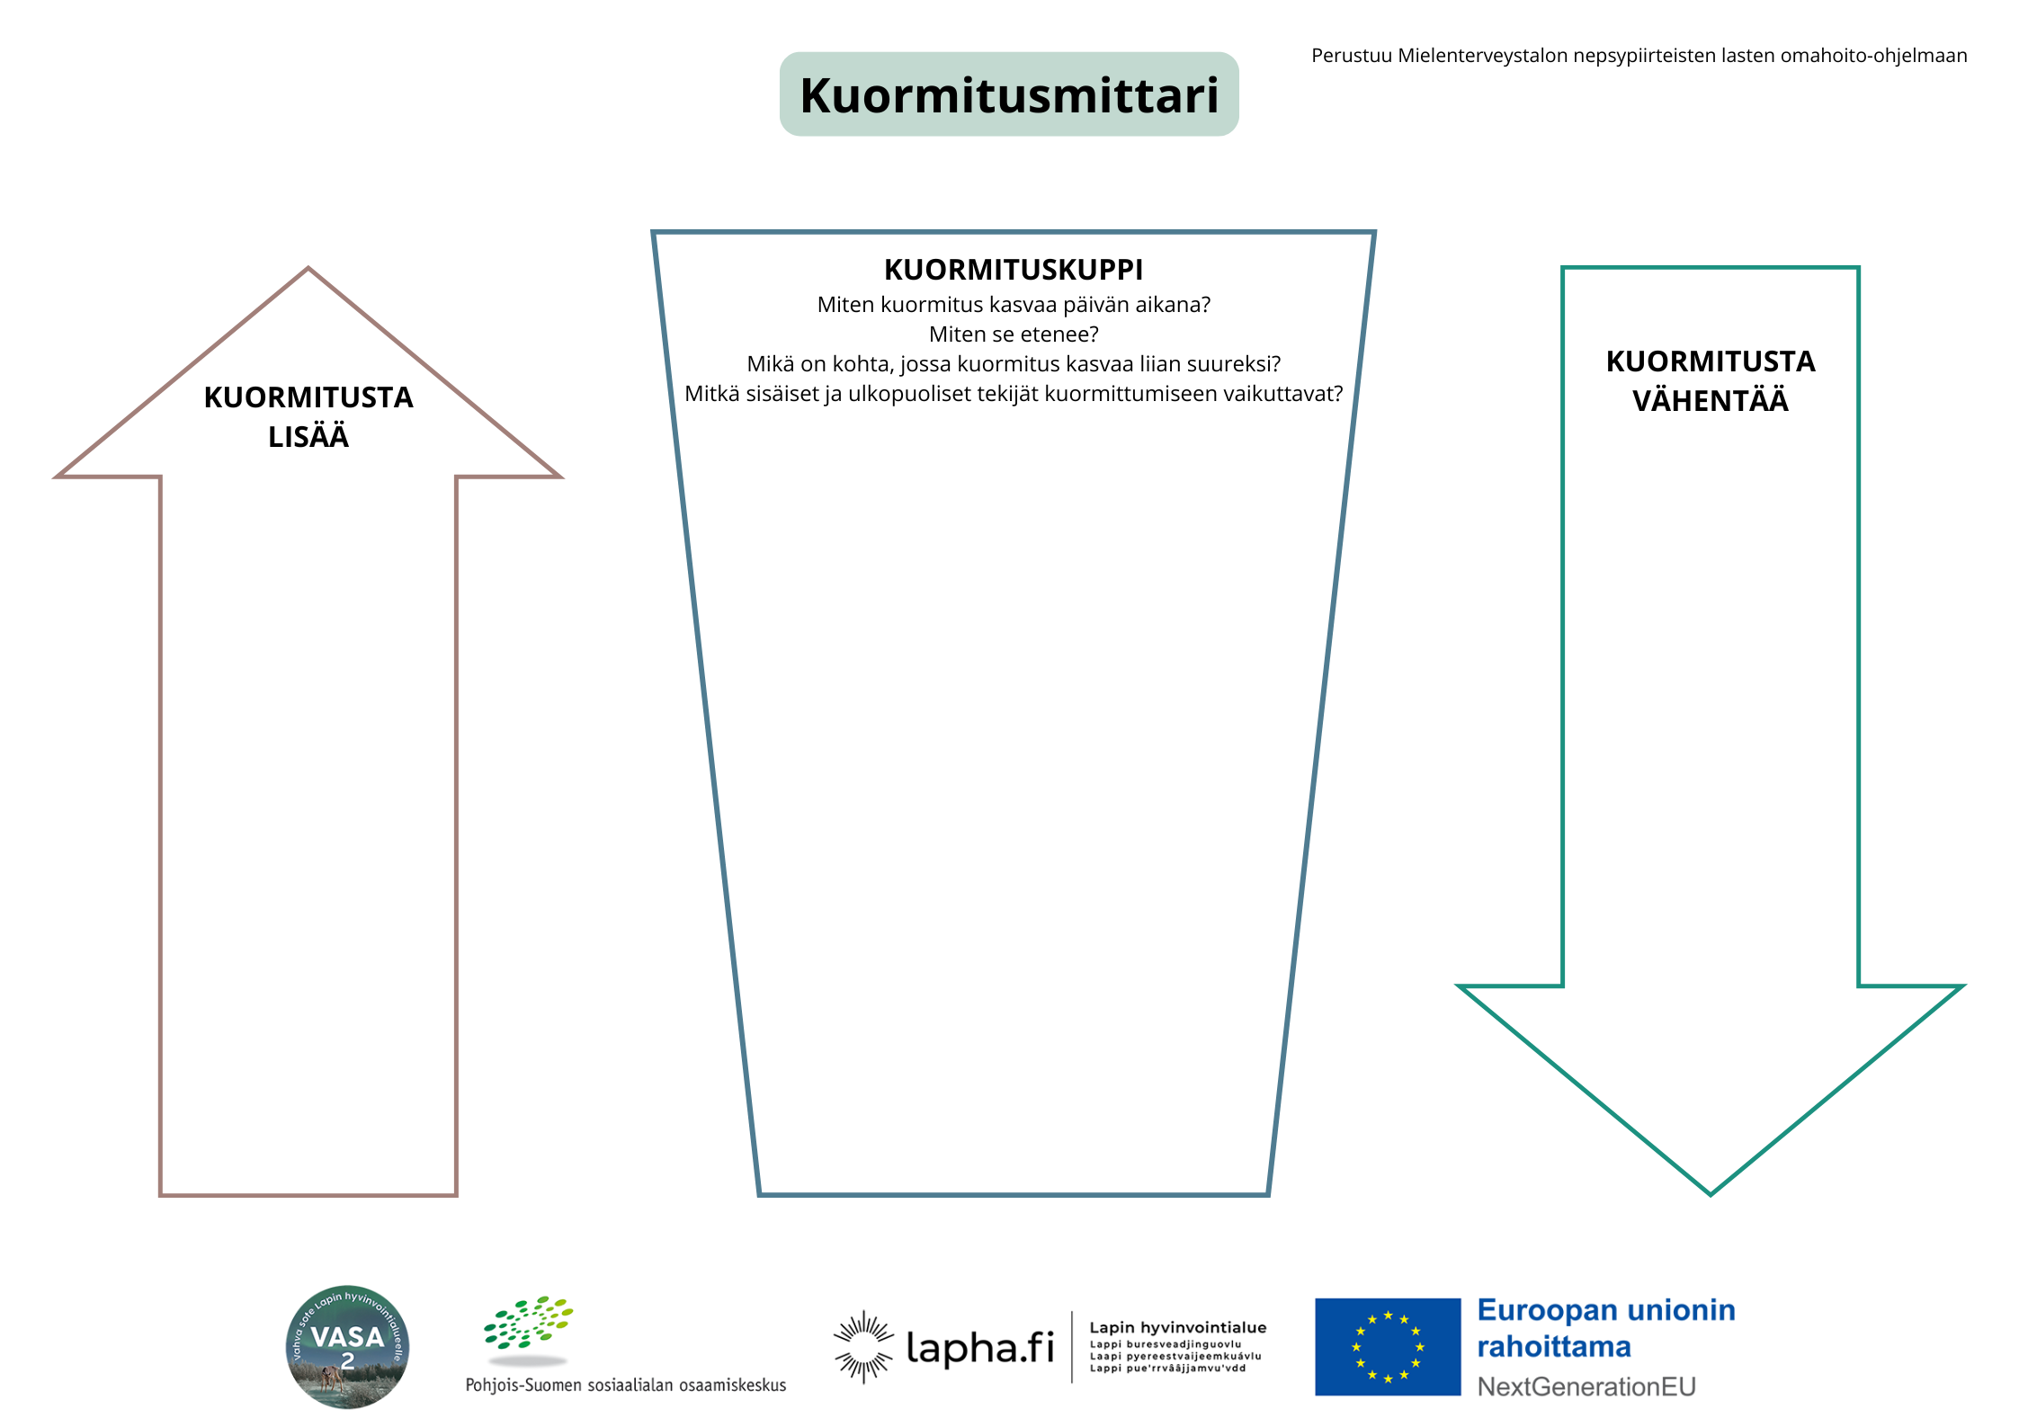
Notes:
Kuormitusmittari-tehtävän avulla voi oppia ottamaan vastuuta omasta toiminnasta.
Pohtia voi myös mm. miltä täyttyminen tuntuu?
Aihetta voi käsitellä myös Lapin digiNepsy-klinikan sivuilta löytyvän “Mielialan kierteet” –lomakkeen avulla tai Stressiprofiili – Ydintaito, jonka jokainen voi tehdä itselleen Merin ohjeiden mukaisesti.
Jos haluaa käyttää toiminnallisuutta hyväksi, vinkkejä eri alustoista:
Mentimeter: millaiset sisäiset tekijät kuormittaa? Millaiset ulkoiset tekijät kuormittaa?
Kahoot!
Padlet
Miro
White Board Teams

Slide 13
Vahvuudet ja voimavarat
Meillä jokaisella on valtavan paljon vahvuuksia ja voimavaroja. Näiden tunnistaminen ja valjastaminen tehokkaampaan käyttöön lisää ihmisen hyvinvointia ja kykyä sietää vastoinkäymisiä.
Vahvuudet ja voimavarat on jokaisella ihmisellä erilaisia
Omien vahvuuksien ja voimavarojen tunnistaminen ja toisten kuuleminen voi olla hyvinkin korjaava kokemus monelle.
Joskus vahvuudet voivat tuntua itselle vierailta se vuoksi, että omasta elämästään tietää myös kaikki poikkeustilanteet, joissa ei ole ehkä osannut toimia aivan oikein. Tämän vuoksi on helpompi tunnistaa vahvuuksia muissa kuin itsessä. Tärkeää on kuitenkin muistaa, että esim. viisauden vahvuus ei tarkoita, että jokaisessa tilanteessa osaisi toimia viisaasti.
Lähde: Niskanen & Jussila 2024
Notes:
Lähde: Niskanen & Jussila 2024
Hyviä vahvuuksia kartoittavia kysymyksiä ovat mm.
Millaisia vahvuuksia sinulla on?
Mitkä asiat onnistuvat hyvin?
Mitkä asiat kiinnostavat sinua?
Mitä hyvää elämäntilanteessasi on?
Mitkä asiat ovat kotona, päiväkodissa, koulussa tai työssä sujuneet hyvin?
Millaisia hyviä arkea helpottavia tapoja tai rutiineja sinulla on?
Millaisia hyviä hetkiä sinulla on vapaa-ajalla?
Ketkä ovat hyviä tukijoita elämässäsi?
Mitä haaveita ja toiveita sinulla on tulevaisuudelle?
Mitä toivot opiskelulta, työltä ja elämältä?
Aihetta voi käsitellä myös ”Voimavarapuun” avulla. Kirjoita tai piirrä puun oksiin:
omat haaveesi, toiveesi, kiinnostuksen kohteet ja sinulle iloa tuottavat asiat.
taitosi, vahvuutesi ja osaamisesi.
kantavat voimasi, arvosi tai esim. sinulle tärkeät ihmiset.
Aihetta voi käsitellä myös oman puhelimen kuvien avulla: Etsi puhelimestasi, netistä, lehdistä kuvia jotka liittyvät omiin vahvuuksiisi ja tärkeisiin asioihin elämässäsi. Katso valitsemiasi kuvia ja kuvaile tarkemmin, mitä niissä tapahtuu. Voit palata kuviin niinä hetkinä, kun tarvitset arkeesi voimaa ja vahvistusta.

Slide 14
Miten jatketaan? (vaihtoehto 1)
Välitehtävä
Mieti ja kirjaa ylös:
Yksi asia, joka kuormittaa minua.
Yksi asia, jota voisin kokeilla kuormituksen helpottamiseksi.
Seuraavat tapaamiset
Pvm ja klonaika : Sosiaaliset suhteet ja vuorovaikutus
Pvm ja klonaika : Tulevaisuus ja arjen hallinta
Notes:
HUOM! Välitehtävä perustuu vapaaehtoisuuteen. Stressiprofiili – Ydintaito
Muita välitehtäviä voivat olla myös:
”Puhelimeni galleria” Etsi puhelimestasi, netistä, lehdistä kuvia jotka liittyvät omiin vahvuuksiisi ja tärkeisiin asioihin elämässäsi. Katso valitsemiasi kuvia ja kuvaile tarkemmin, mitä niissä tapahtuu. Voit palata kuviin niinä hetkinä, kun tarvitset arkeesi isoa ja vahvistusta.
”Voimavarapuu” Kirjoita tai piirrä puun oksiin omat haaveesi, toiveesi, kiinnostuksen kohteet ja sinulle iloa tuottavat asiat. Kirjoita tai piirrä puun runkoon taitosi, vahvuutesi ja osaamisesi. Kirjoita tai piirrä puun juuriin omat kantavat voimasi, arvosi tai esim. sinulle tärkeät ihmiset.

Slide 15
Miten jatketaan? (vaihtoehto 2)
Välitehtävä
”Voimavarapuu”
Kirjoita tai piirrä puun oksiin omat haaveesi, toiveesi, kiinnostuksen kohteet ja sinulle iloa tuottavat asiat.
Kirjoita tai piirrä puun runkoon taitosi, vahvuutesi ja osaamisesi.
Kirjoita tai piirrä puun juuriin omat kantavat voimasi, arvosi tai esim. sinulle tärkeät ihmiset.
Seuraavat tapaamiset
Pvm ja klonaika : Sosiaaliset suhteet ja vuorovaikutus
Pvm ja klonaika : Tulevaisuus ja arjen hallinta
Notes:
HUOM! Välitehtävä perustuu vapaaehtoisuuteen. Stressiprofiili – Ydintaito
Muita välitehtäviä voivat olla myös:
”Puhelimeni galleria” Etsi puhelimestasi, netistä, lehdistä kuvia jotka liittyvät omiin vahvuuksiisi ja tärkeisiin asioihin elämässäsi. Katso valitsemiasi kuvia ja kuvaile tarkemmin, mitä niissä tapahtuu. Voit palata kuviin niinä hetkinä, kun tarvitset arkeesi isoa ja vahvistusta.
”Voimavarapuu” Kirjoita tai piirrä puun oksiin omat haaveesi, toiveesi, kiinnostuksen kohteet ja sinulle iloa tuottavat asiat. Kirjoita tai piirrä puun runkoon taitosi, vahvuutesi ja osaamisesi. Kirjoita tai piirrä puun juuriin omat kantavat voimasi, arvosi tai esim. sinulle tärkeät ihmiset.

Slide 16
Palaute

Slide 17

Kiitos, kun olit mukana!
💜

